Slide 1
Развиваем внимание, память, мышление Задание 2

Slide 2
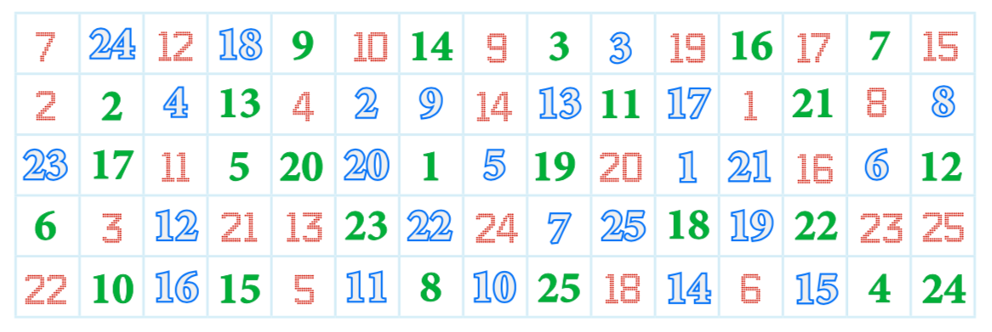
Найди все числа зелёного цвета от 1 до 25

Slide 3
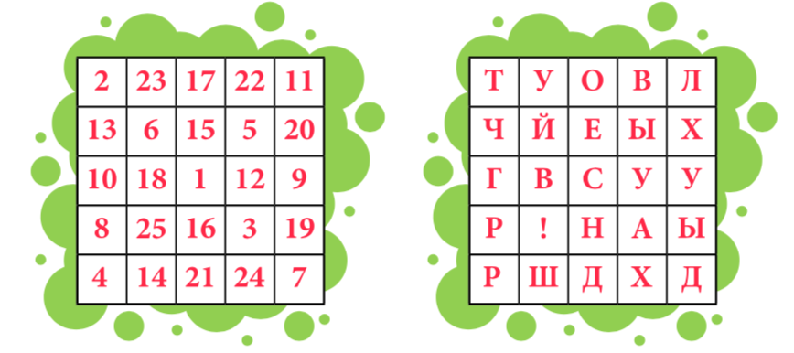
Слева цифры, справа буквы. Найди цифру 1.
Какая буква в правом квадрате находится там, где в левом цифра 1?
Выпиши эту букву в тетрадь. Сделай так же с остальными цифрами. Какая фраза получилась?

Slide 4
Маленькая девочка Маша очень любит ягоды: малину, крыжовник, чёрную смородину, клубнику и чернику.
Запомни любимые ягодки Машеньки.

Slide 5
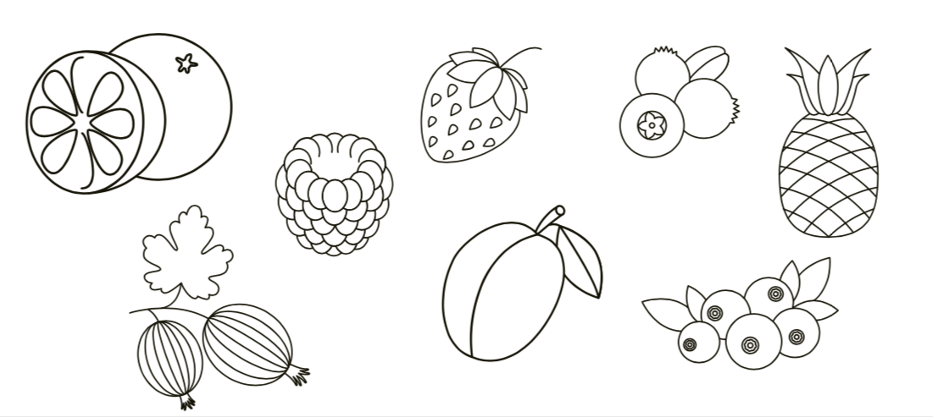
Найди и назови те ягоды, которые любит девочка

Slide 6
У Маши есть самая любимая ягодка. Угадай, какая?
Эта ягодка не красного цвета, растёт в огороде, а не в лесу,
и в её названии нет буквы Ы

Slide 7
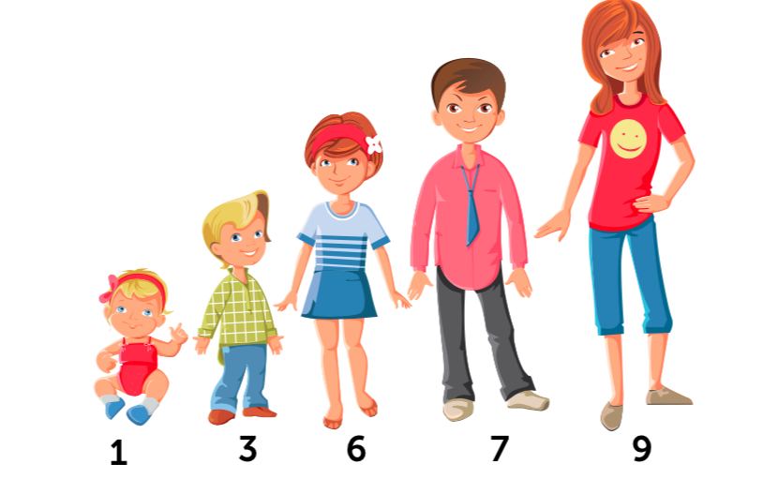
Малышке Маше 1 годик, её брату Косте 3 года, средней сестре Даше 6 лет, Данилу 7, самой старшей Ксении 9 лет.
Запомни, кому сколько лет.

Slide 8
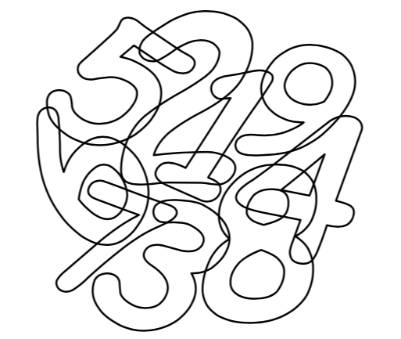
Найди на картинке все числа, которые обозначают возраст ребят

Slide 9
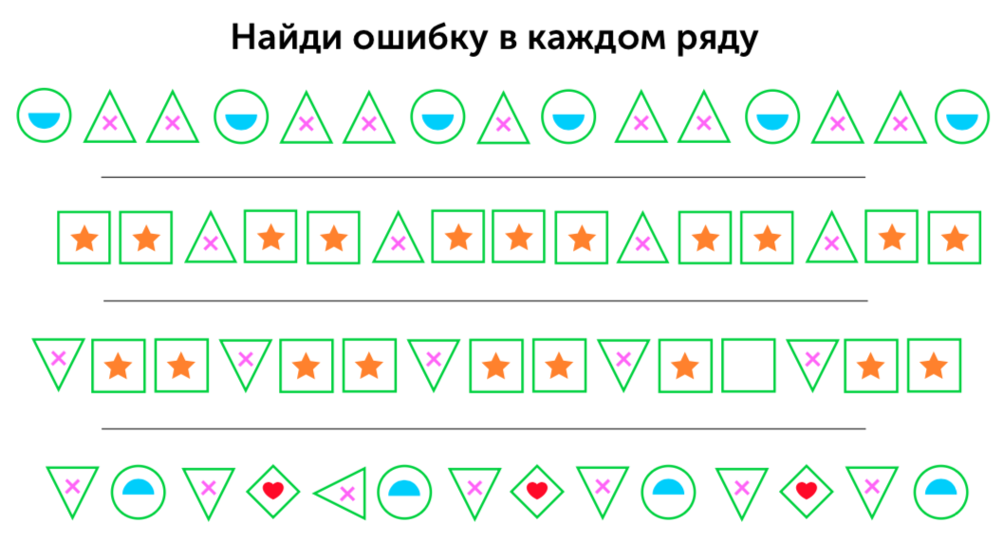

Slide 10
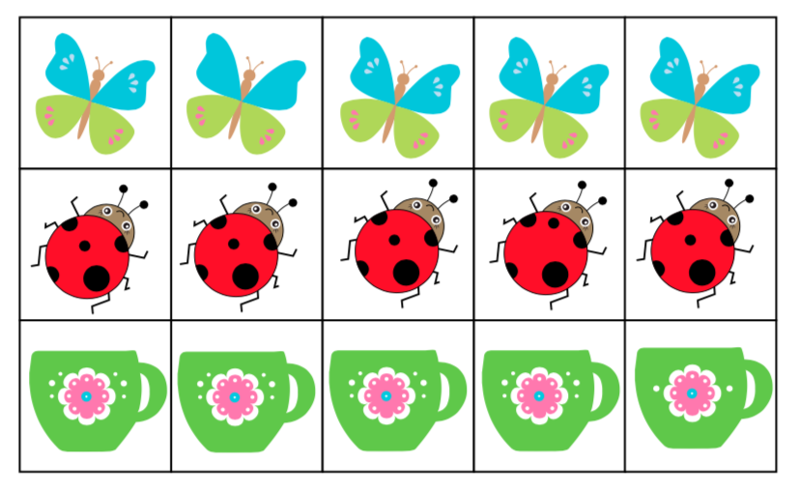
Найди лишнее в каждом ряду. Объясни, почему?

